Slide 1
Meine Homepage:
Herzlich willkommen!
www.rogerliebi.ch
Veranstaltungskalender
Skripte zum Downloaden
Shop: Kassetten, Bücher
etc.
info@rogerliebi.ch

Slide 2
Vorträge:
Herzlich willkommen!
www.sermon-online.de
➔ “Roger Liebi”
Gratisdownload von 300+ Vorträge und Skripte

Slide 3
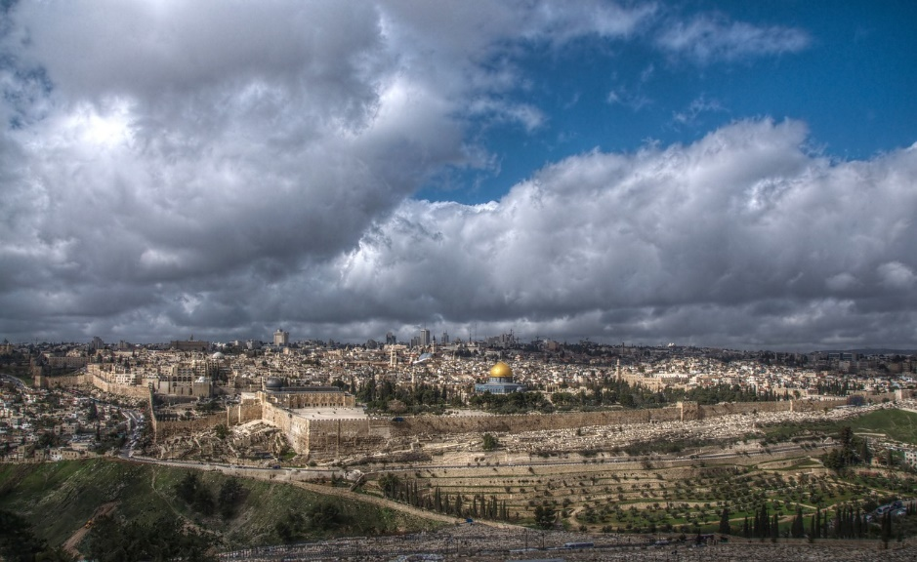
Jerusalem -
Roger Liebi
Notes:
3

Slide 4
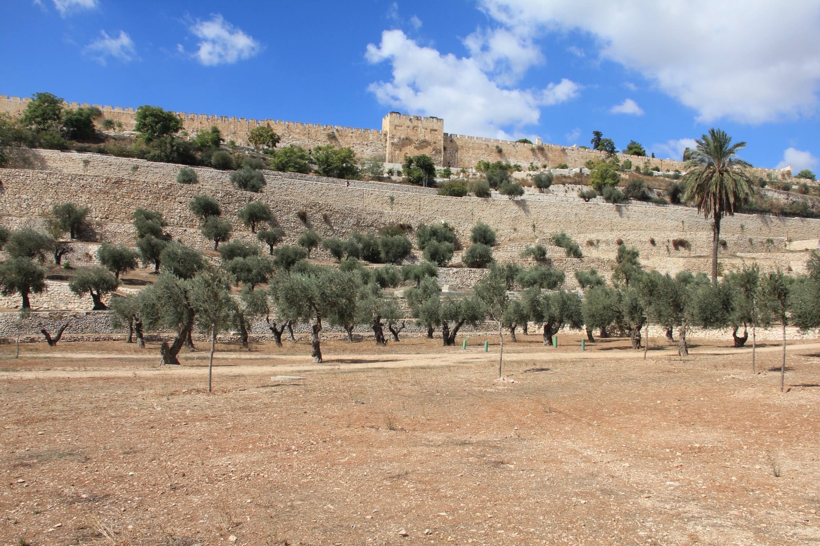
Hindernis auf dem Weg zu
Völkerverständigung
RL
Notes:
ref
4

Slide 5
und weltweitem Frieden?
RL
Notes:
ref
5

Slide 6
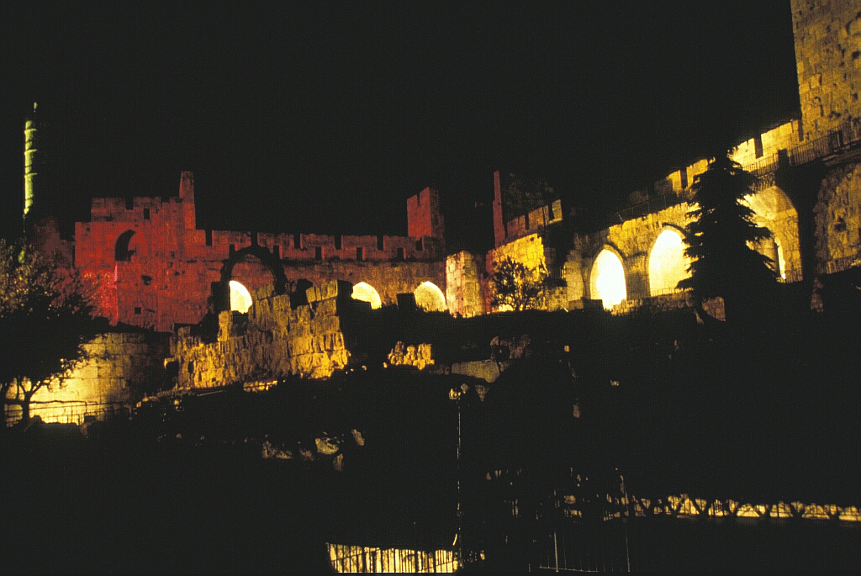
ירושלים
„Jeruschalajim“ = Stadt des Friedens
RL/ David´s Tower Museum
Notes:
6

Slide 7
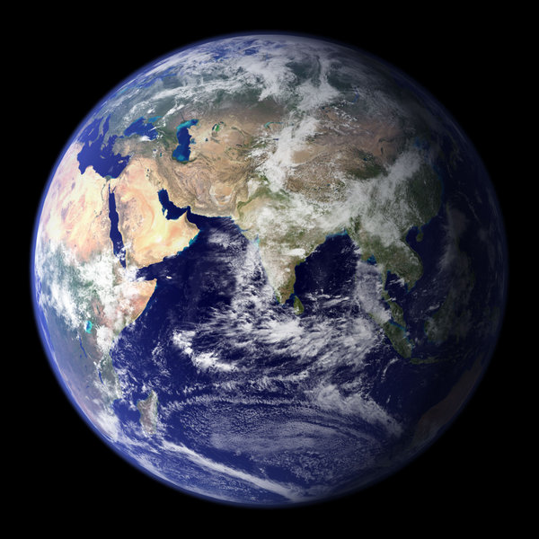
Am Knotenpunkt der drei Kontinente:
Europa, Afrika, Asien
Hesekiel 5,5:
So spricht der Herr, der Ewige:
Dies ist Jerusalem!
Ich habe es mitten unter die Nationen gesetzt, und Länder rings um es her.
Europa
Asien
Afrika
NASA
Notes:
7

Slide 8
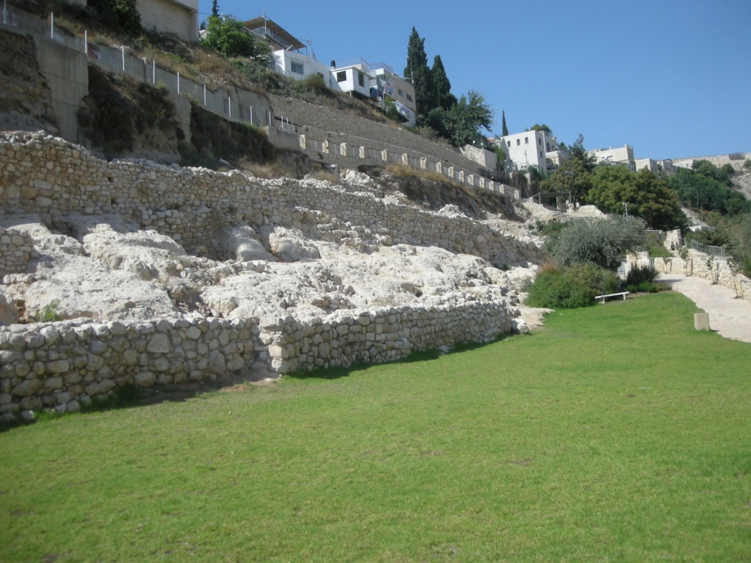
1049 v. Chr.:
Jerusalem auf dem Berg Zion wird Hauptstadt Israels
RL
Über 3000 Jahre: Jerusalem - jüdische Hauptstadt

Slide 9
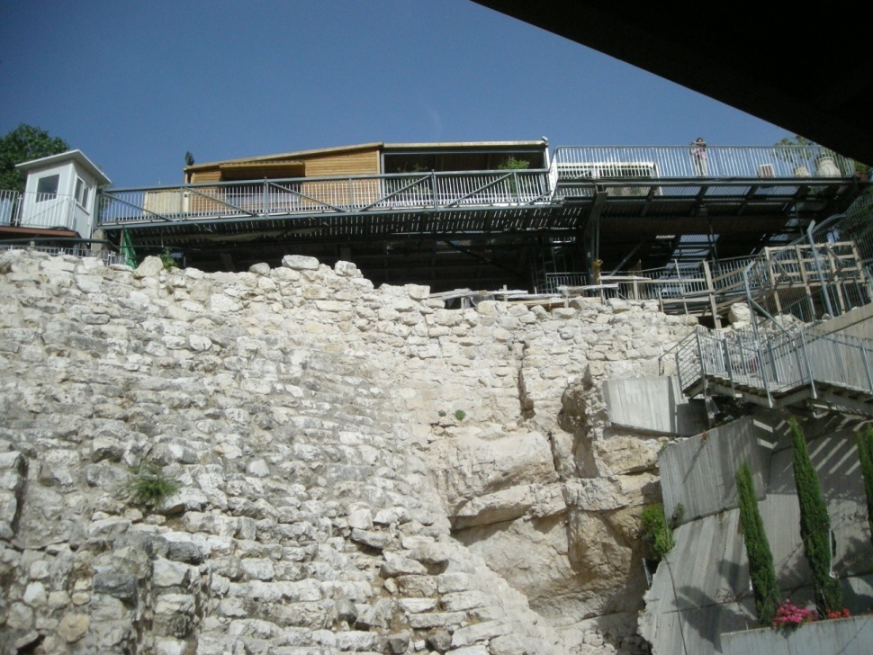
Der Millo: Davids gigantische Steinaufschüttung in Jerusalem
RL

Slide 10
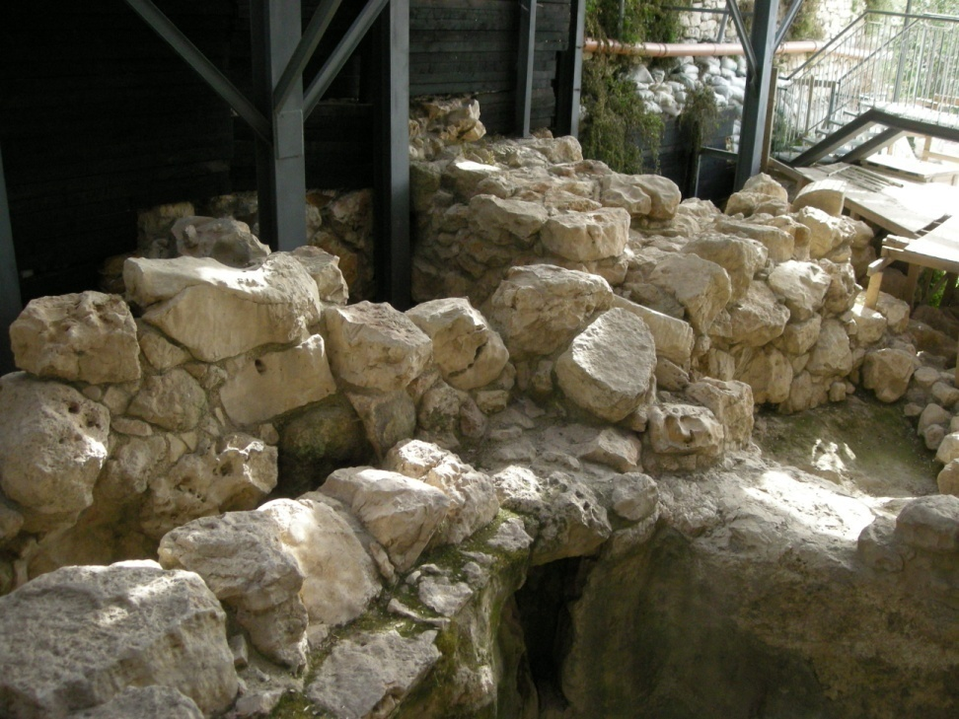
Davids Palast in Jerusalem
RL
RL

Slide 11
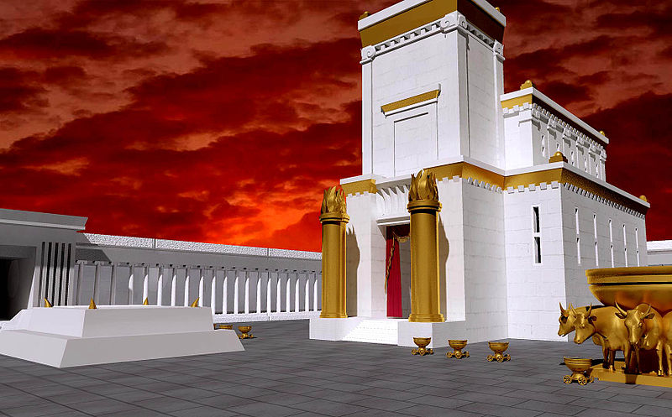
1013 v. Chr.:
Bau des Ersten Tempels auf dem Berg Zion
FB

Slide 12
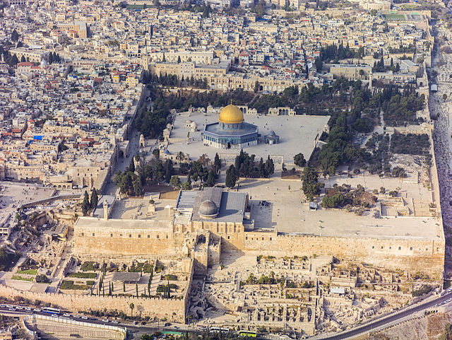
Der Salomo-Tempel: ein Tempel – ein Gott
Godot13 CC-BY-SA 3.0

Slide 13
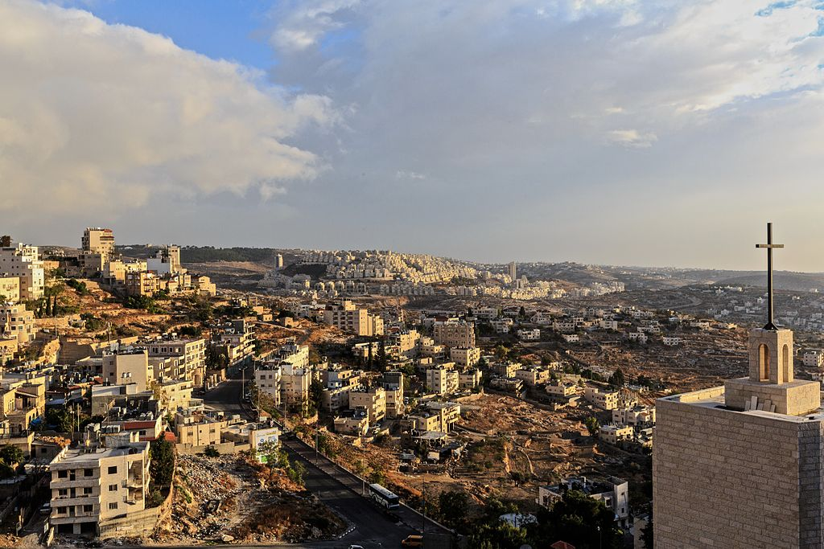
Vor 2000 Jahren:
Geburt von Jesus Christus in Bethlehem
Lux Moundi CC-BY-SA 2.0

Slide 14
Vor 2000 Jahren:
Jesus Christus ist der Messias des AT
Jesus Christus erfüllte durch sein Kommen über 300 Prophezeiungen aus dem AT über den Messias (= der verheissene Erlöser).
Lux Moundi CC-BY-SA 2.0

Slide 15
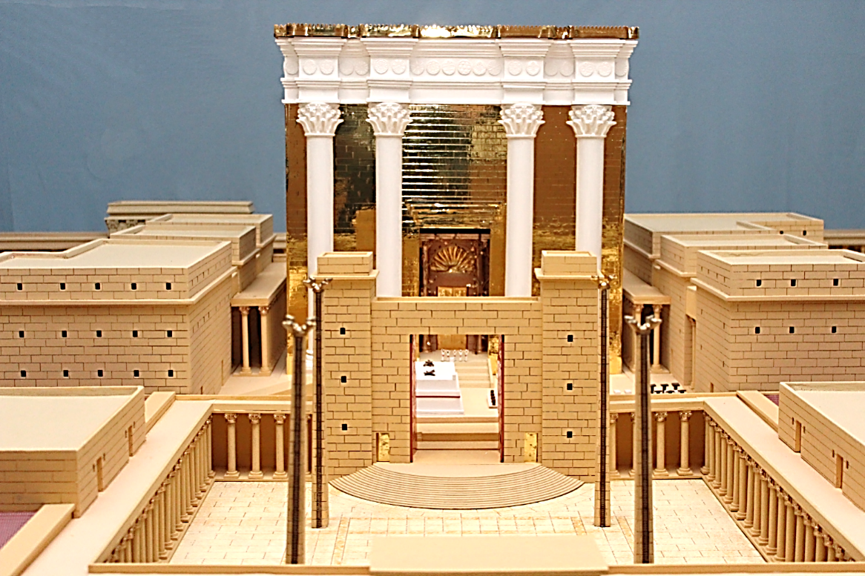
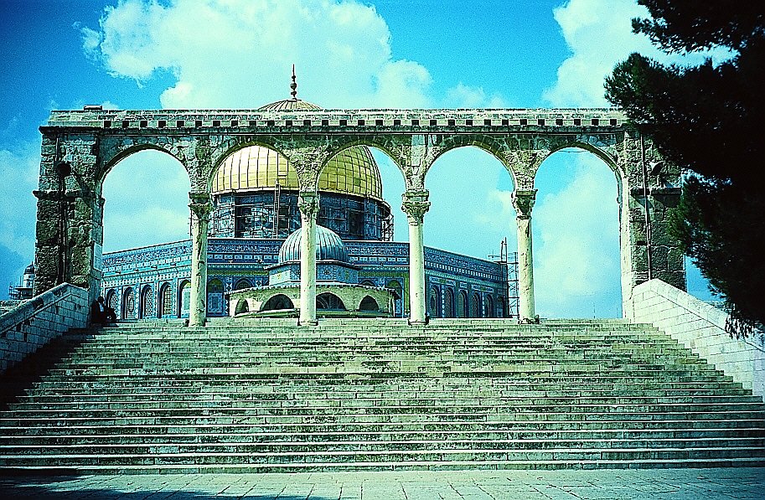
Marias Entbindungsopfer in Jerusalem
Matthias Hempel / RL
RL

Slide 16
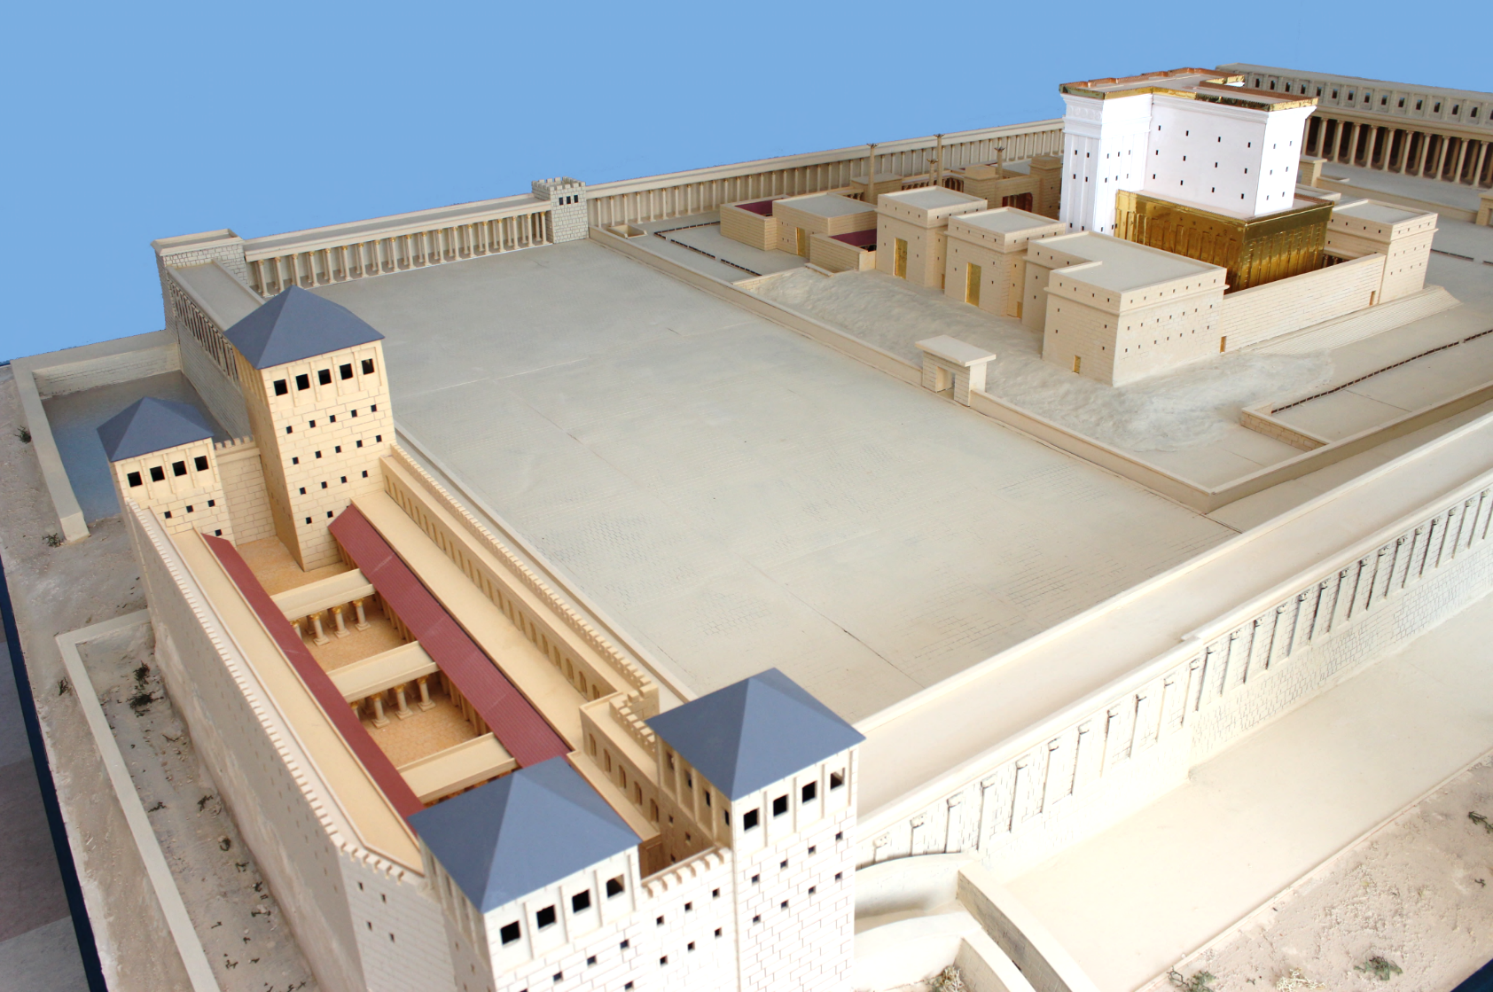
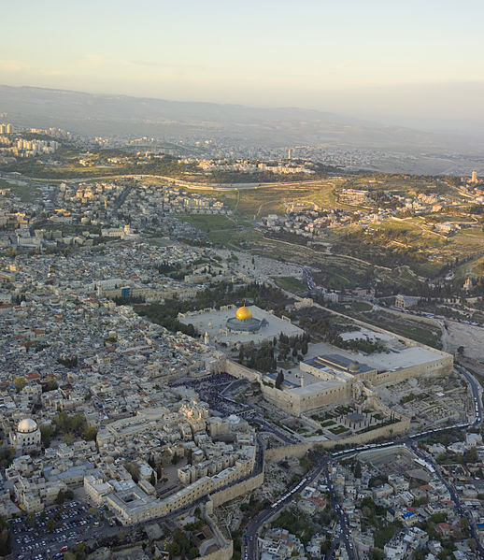
Der Messias Jesus im Tempel
Matthias Hempel / RL
Godot13 CC-BY-SA 3.0 nicht portiert

Slide 17
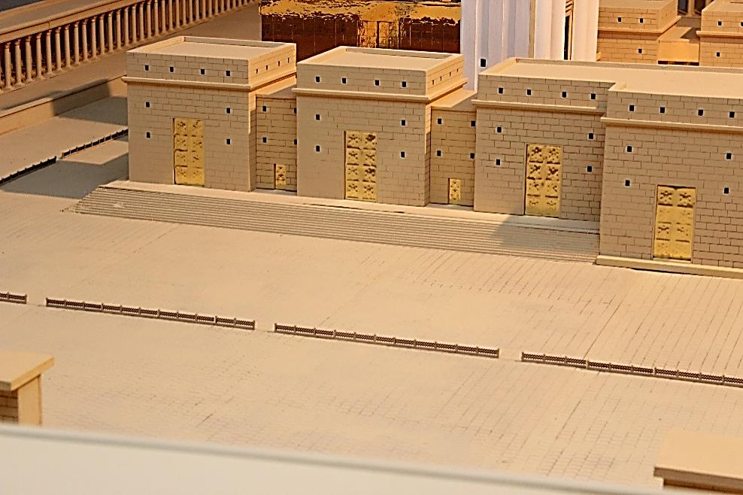
Der Messias Jesus im Tempel
Matthias Hempel / RL
Godot13 CC-BY-SA 3.0 nicht portiert

Slide 18
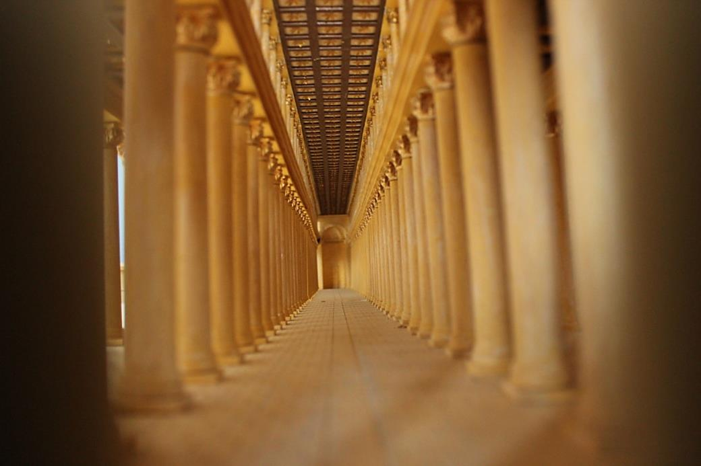
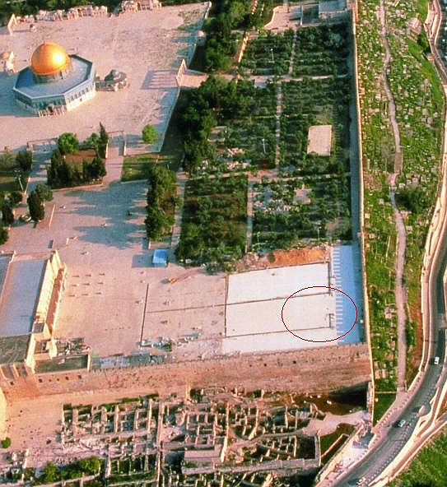
Der Prozess Jesu im Jerusalemer Tempel
Matthias Hempel / RL
ASEBA CH-Bollodingen

Slide 19
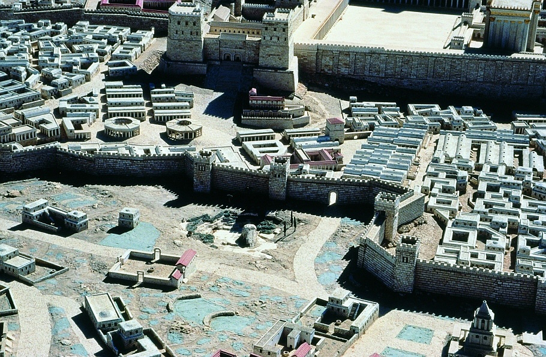
Der Tod des Messias in Ost-Jerusalem
Der Golgatha-Felsen
vor den Stadtmauern Jerusalems
RL/Holyland Corp. Jerusalem
Daniel 9,26a: … der Messias wird weggetan werden und nichts haben.

Slide 20
70 n. Chr.:
Zerstörung Jerusalems und des Tempels
Daniel 9,26b:
… und das Volk des kommenden Fürsten wird die Stadt und das Heiligtum zerstören …
Im Jahr 70 n. Chr.
zerstörten die Römer Jerusalem und den Zweiten Tempel.
RL

Slide 21
Konsequenzen der Verwerfung des Messias
70 n. Chr.:
Zerstörung Jerusalems
und des Tempels
RL
3. Mose 26,31:
Und ich werde eure Städte zur Öde machen
und euer Heiligtum verwüsten, …

Slide 22
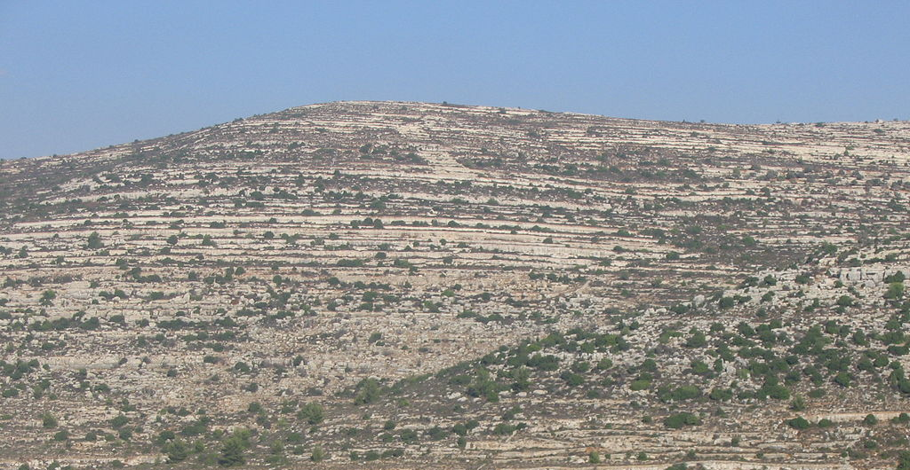
Konsequenzen der Verwerfung des Messias
Ab 70 n. Chr.:
Verwüstung und Verödung des Landes in einem Jahrhunderte dauernden Prozess
Sir Shurf CC-BY-SA 3.0
3. Mose 26,32-33:
³² Und ich werde das Land verwüsten, dass eure Feinde,
die darin wohnen werden, sich darüber entsetzen sollen.
³³ Euch aber werde ich unter die Nationen zerstreuen,
und ich werde das Schwert ziehen hinter euch her;
und euer Land wird eine Wüste sein und eure Städte eine Öde.

Slide 23
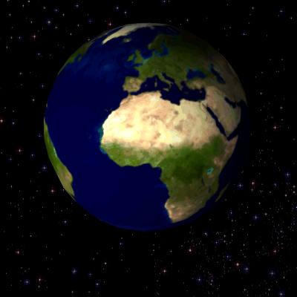
Konsequenzen der Verwerfung des Messias
Zerstreuung
unter alle Völker der Welt
Marvel GNU 1.2 or later
5. Mose 28,64:
Und der HERR wird dich unter alle Völker zerstreuen,
von einem Ende der Erde bis zum anderen Ende der Erde.

Slide 24
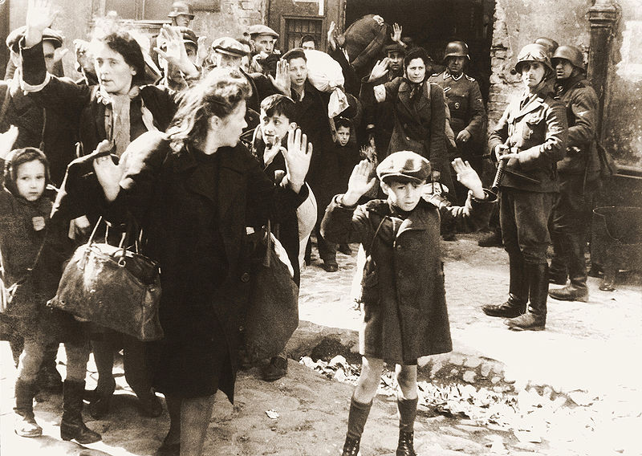
Konsequenzen der Verwerfung des Messias
5. Mose 28,65-67:
⁶⁵ Und unter jenen Nationen wirst du nicht rasten, und deine Fusssohle wird keine Ruhestätte finden; und der HERR wird dir daselbst
ein zitterndes Herz geben, Erlöschen der Augen
und Verschmachten der Seele.
⁶⁶ Und dein Leben wird schwebend vor dir hangen, und du wirst dich fürchten Nacht und Tag
und deinem Leben nicht trauen.
⁶⁷ Am Morgen wirst du sagen:
Wäre es doch Abend!
Und am Abend wirst du sagen:
Wäre es doch Morgen!
Wegen der Furcht deines Herzens, womit du dich fürchten, und wegen des Anblicks deiner Augen,
den du erblicken wirst.
FB
70 – 1948:
ca. 13 Millionen Tote

Slide 25
Dauernde jüdische Population im Land: Jesaja 6,11-13
Jes 6,11-13: ¹¹ Und ich sprach: Wie lange, Herr? Und er sprach: Bis die Städte verwüstet sind, ohne Bewohner, und die Häuser ohne Menschen, und das Land zur Öde verwüstet ist, ¹² und der HERR die Menschen weit entfernt hat, und der verlassenen Orte viele sind inmitten des Landes.
Sir Shurf CC-BY-SA 3.0

Slide 26

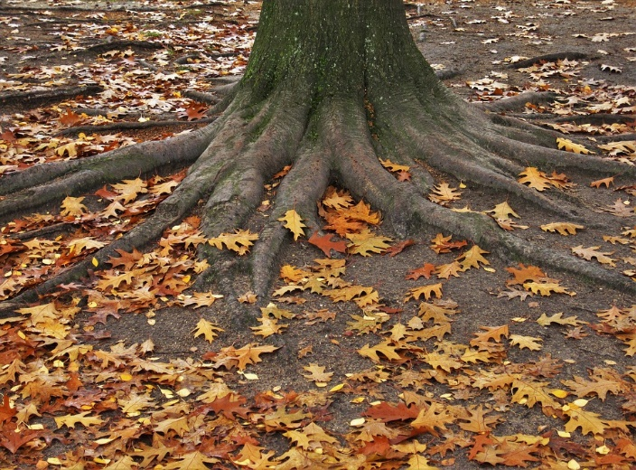
Dauernde jüdische Population im Land: Jesaja 6,11-13
¹³ Und ist noch ein Zehntel darin, so wird es wiederum vertilgt werden, gleich der Terebinthe und gleich der Eiche, von welchen, wenn sie gefällt sind, ein Wurzelstock bleibt; ein heiliger Same ist sein Wurzelstock.
FB

Slide 27
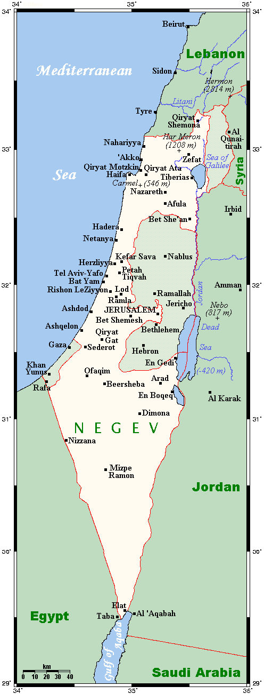
Dauernde jüdische Population im Land: Jes 6,11-13
Safed
Tiberias
Jerusalem
Hebron
Kesli GNU 1.2 or later

Slide 28
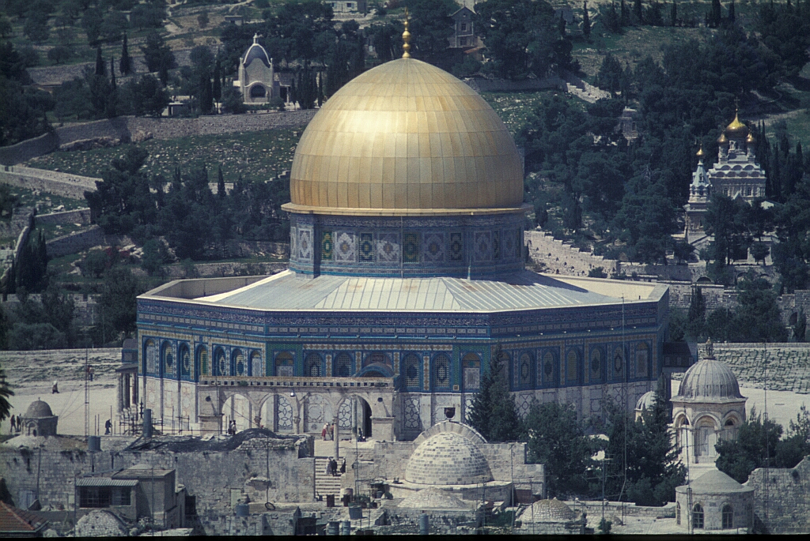
Islamische Eroberung Jerusalems:
638 n. Chr.
RL
Notes:
28

Slide 29
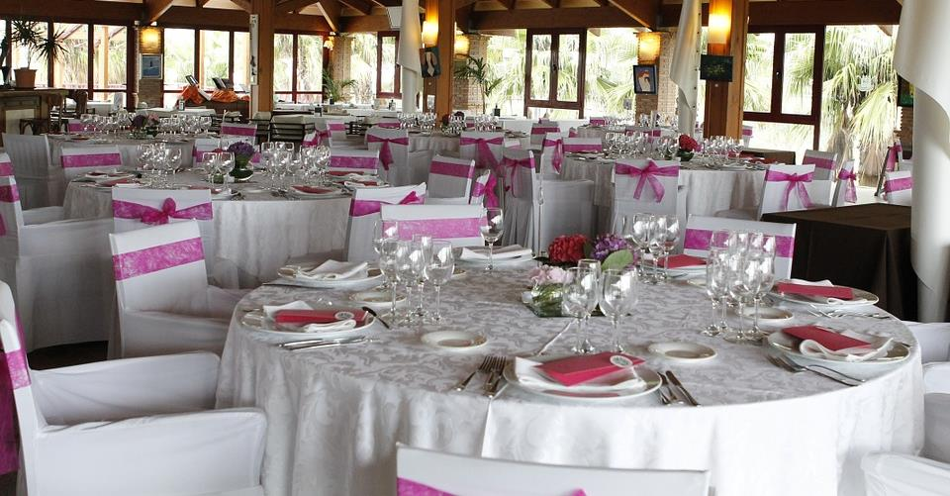
Zion: 2000 Jahre Sehnsucht
Psalm 137,5-6:
⁵ Wenn ich dein vergesse, Jerusalem,
so versage meine rechte Hand
ihren Dienst! ⁶ Es klebe meine Zunge an meinem Gaumen, wenn ich deiner nicht gedenke, wenn ich Jerusalem nicht erhebe über die höchste meiner Freuden!
Godot13 CC-BY-SA 3.0 nicht portiert

Slide 30
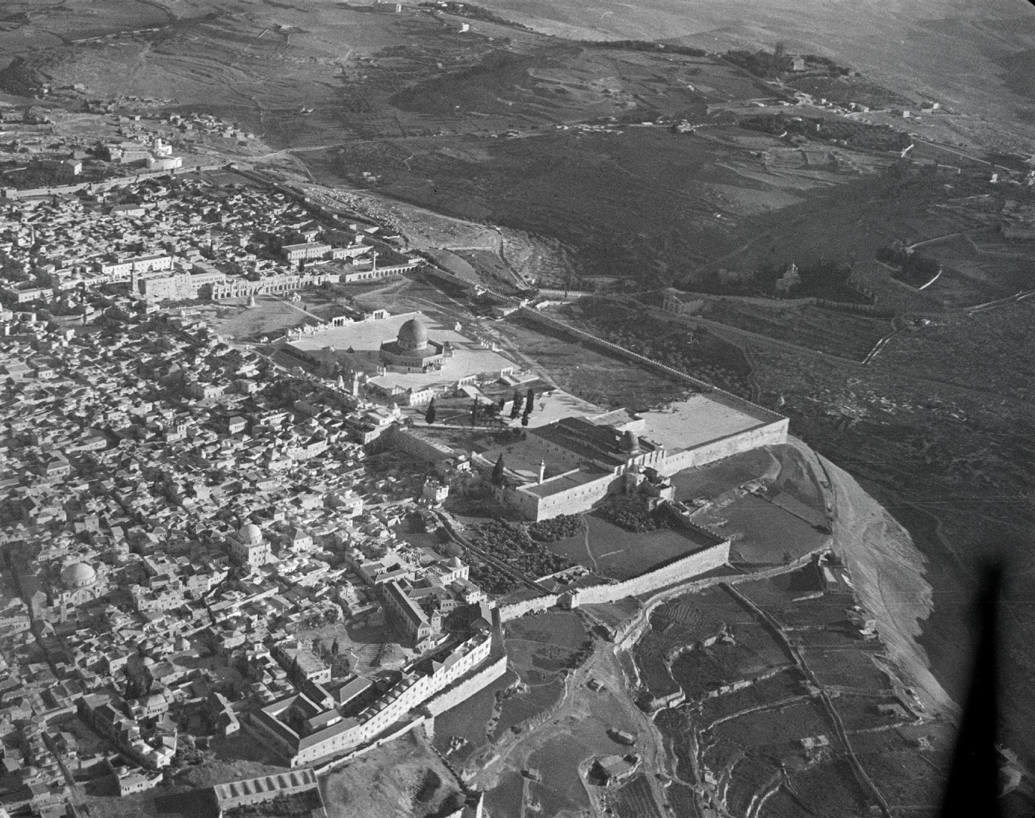
Zion: 2000 Jahre Sehnsucht
FB

Slide 31
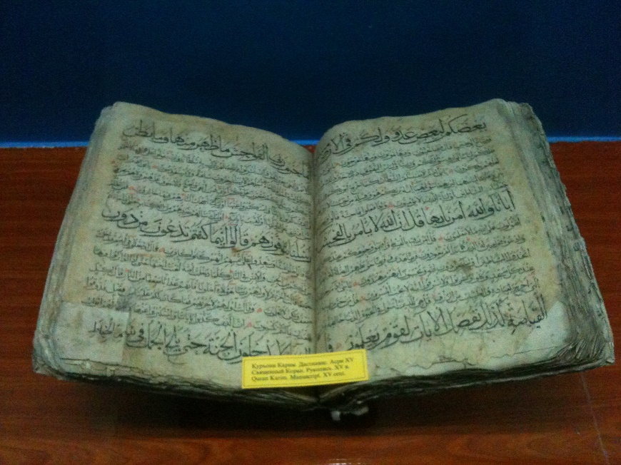
„Jerusalem“ / „Zion“ im Koran: 0x
Arabischer Koran
RL

Slide 32
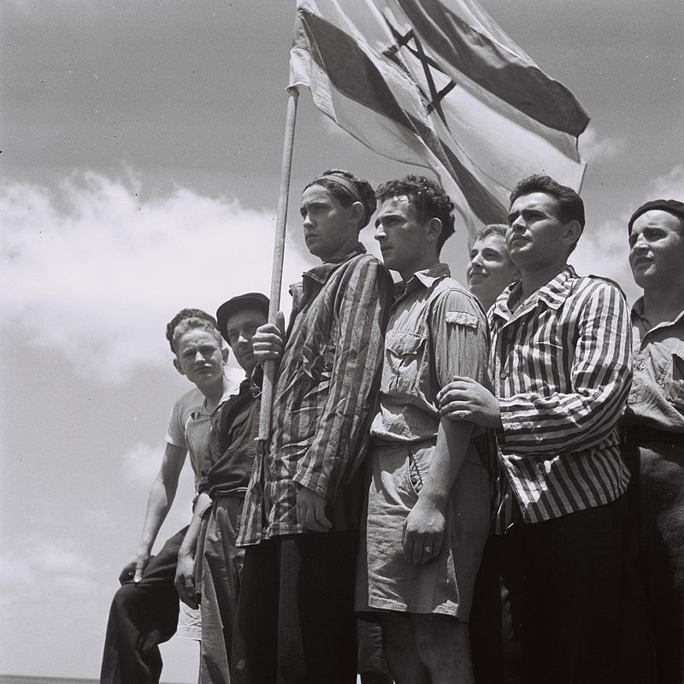
Verheissung der Rückkehr
Amos 9,14-15:
¹⁴ Und ich werde das Schicksal meines Volkes Israel wenden; und sie werden die verwüsteten Städte aufbauen und bewohnen,
und Weinberge pflanzen und deren Wein trinken, und deren Plantagen anlegen und deren Frucht essen.
¹⁵ Und ich werde sie in ihrem Land pflanzen;
und sie sollen nicht mehr herausgerissen werden aus ihrem Land, das ich ihnen gegeben habe, spricht der HERR, dein Gott.
FB

Slide 33
Verheissung der Rückkehr
Hesekiel 36,24:
Und ich werde euch
aus den Nationen holen
und euch sammeln aus allen Ländern
und euch in euer Land bringen.
1882 – 2017
3 Millionen
aus ca. 130 Ländern
FB

Slide 34
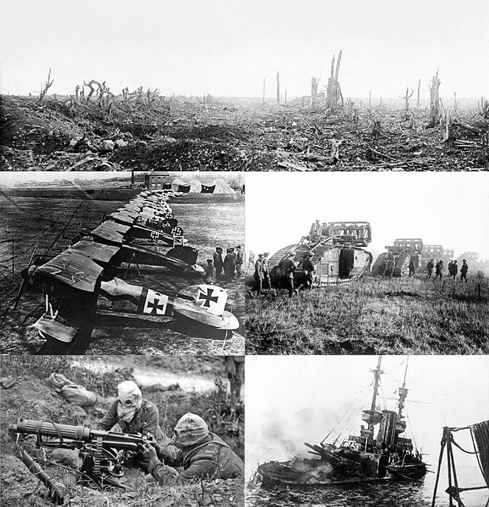
1914 - 1918: Erster Weltkrieg
Das Osmanische Reich stellt sich
auf die Seite Deutschlands.
è Die Alliierten zerstören
das Osmanische Reich der Türken.
è Eroberung Palästinas durch die Engländer
FB

Slide 35
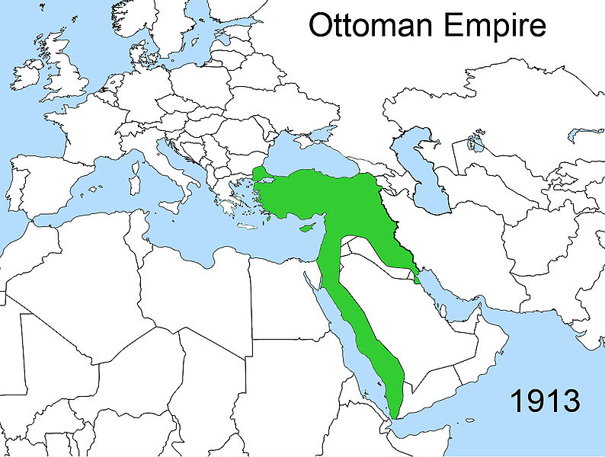
1917: Balfour-Erklärung
Versprechen für einen jüdischen Nationalstaat in Palästina
FB

Slide 36
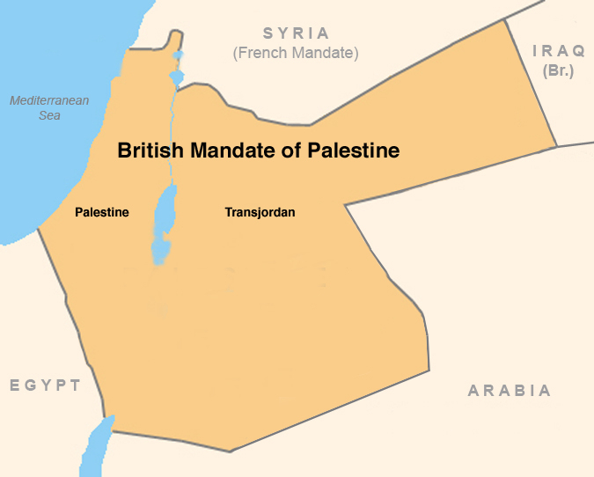
1920:
Der Völkerbund überträgt England das Mandat für Palästina
Aiden FB

Slide 37
1921: 1. Teilung Palästinas
1921:
England übergibt dem Emir Abdullah 77% von Palästina
è Transjordanien
1946:
Unabhängigkeit von England
è Jordanien
Aiden FB

Slide 38
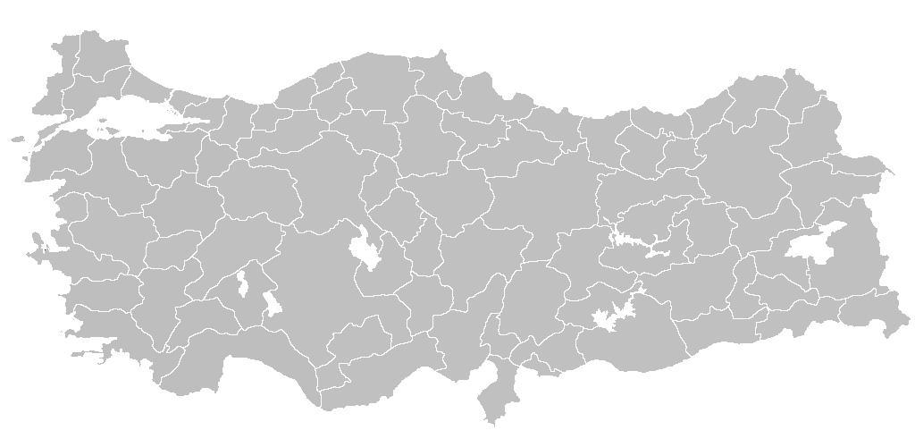
1922: Auflösung des
Osmanischen Reiches
Gründung der Türkei: 1923

Slide 39
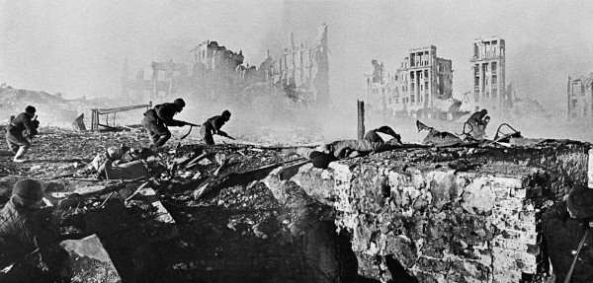
1939 – 1945:
Der Zweite Weltkrieg
RIAN archive CC-BY-SA 3.0

Slide 40
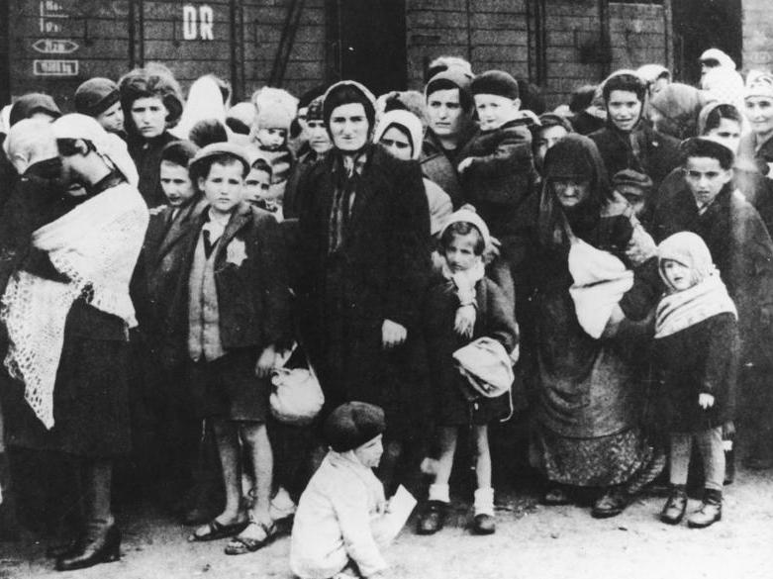
In Europa (1938 – 1945):
6 Millionen Juden vernichtet
Bundesarchiv CC-BY-SA 3.0 de

Slide 41

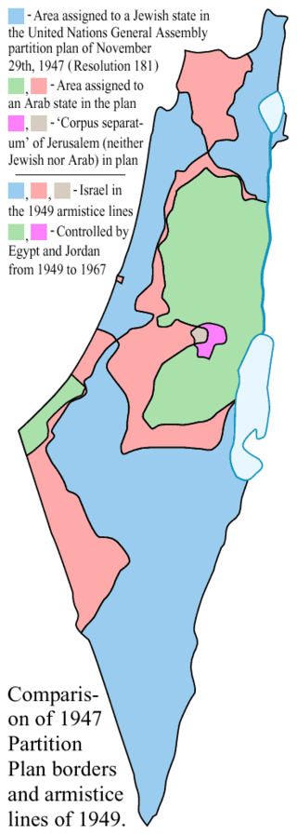
1947: 2. Teilung Palästinas
November 1947:
Teilung von Rest-Palästina (23%):
12,6% für einen Judenstaat
Der UNO-Teilungsplan wird von der Mehrheit akzeptiert.
Die islamische Welt tobt!
FB

Slide 42

14. Mai 1948:
Staatsgründung Israels
Ben Gurion:
„Hier Staat Israel.
2000 Jahre sind vergangen.
Wenn für Gott die Zeit gekommen ist, kann niemand ihm widerstehen!“
Gott spricht:
„Und ich werde euch aus den Nationen holen und euch sammeln aus allen Ländern und euch in euer Land bringen!“
(Hesekiel 36,24)

Slide 43
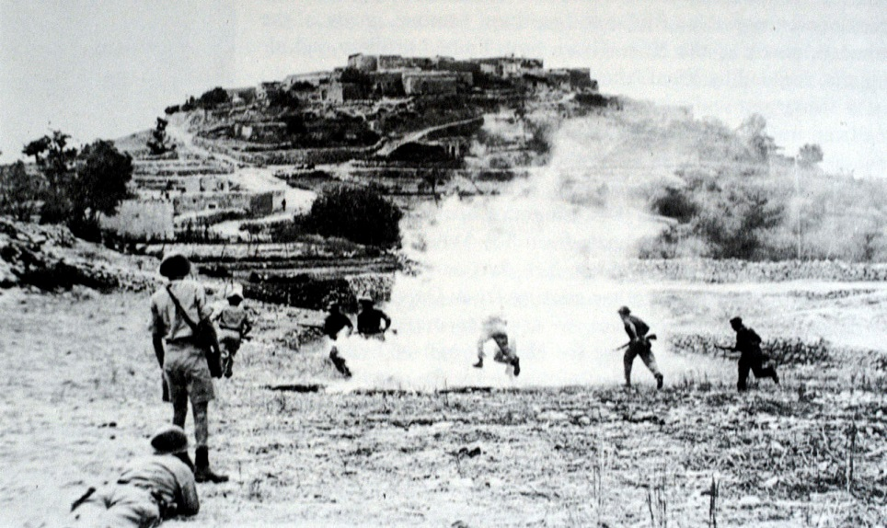
15. Mai 1948: Unabhängigkeitskrieg
FB
Am Tag nach der Staatsgründung: Irak, Jordanien, Syrien, Libanon, Ägypten,
Saudi-Arabien und Jemen eröffnen den Vernichtungskrieg gegen Israel.
Nach einem Jahr: Israel überlebt und geht mit Landgewinn als Sieger hervor.

Slide 44
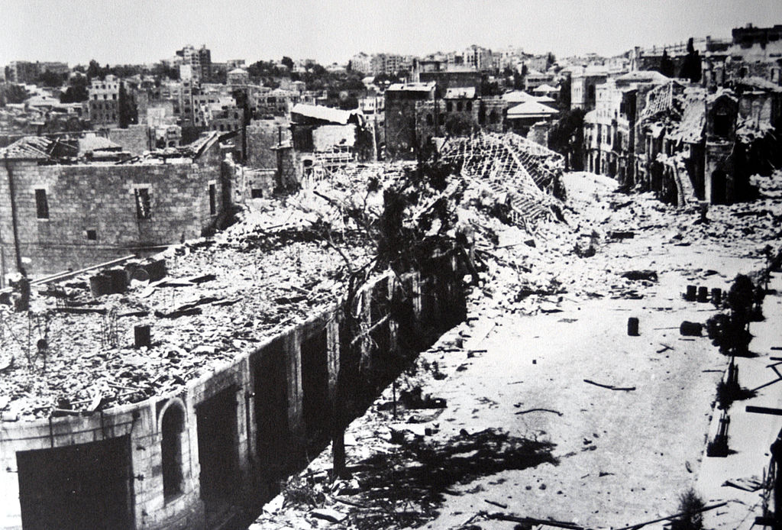
15. Mai 1948: Unabhängigkeitskrieg
FB
Psalm 83,4: Sie sprechen:
Kommt und lasst uns sie vertilgen, dass sie keine Nation mehr seien,
dass nicht mehr gedacht werde des Namens Israel!

Slide 45
1949: Waffenstillstand
Juli 49: Waffenstillstand durch die UNO
Jordanien annektiert das Westjordanland
mit Ost-Jerusalem und dem Tempelberg.
Die Juden im Westjordanland und in Ost-Jerusalem:
getötet oder vertrieben
Jerusalem wird durch eine Mauer geteilt.
FB

Slide 46
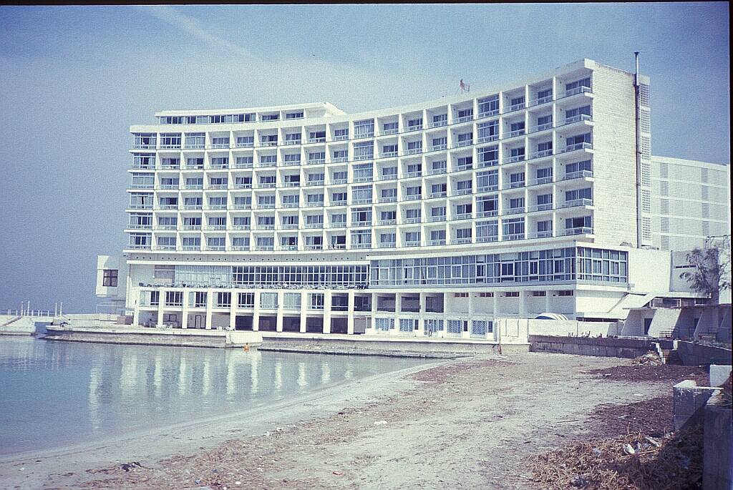
1967:
2. Versuch der Totalvernichtung Israels
RL
Das „Hotel Palestine“ in Alexandria (Ägypten)
Notes:
So erklärte zum Beispiel Syriens Präsident Nureddin Mustafa al-Atassi am 22. Mai 1966:
„Wir wollen einen totalen Krieg ohne Einschränkungen, einen Krieg, der die zionistische Basis zerstören wird.“
Am 20. Mai 1967 verkündete Hafiz al-Assad, damals syrischer Verteidigungsminister und späterer Staatschef:
„Unsere Streitkräfte sind nun voll bereit […] dem Akt der Befreiung den Anstoß zu geben und die zionistische Anwesenheit im arabischen Heimatland in die Luft zu jagen. Ich als Militär glaube, dass die Zeit gekommen ist, den Vernichtungskrieg zu führen.“
Am 27. Mai 1967, kurz vor Kriegsausbruch verkündete Gamal Abdel Nasser, der Präsident Ägyptens:
„Unser grundlegendes Ziel ist die Vernichtung Israels. Das arabische Volk will kämpfen.“^{[19]}

Slide 47
5. - 10. Juni 1967: Sechstagekrieg
Das Ziel der Feinde:
Die Vernichtung Israels
Psalm 83,4:
Sie sprechen:
Kommet und lasst uns sie vertilgen,
dass sie keine Nation mehr seien,
dass nicht mehr gedacht werde
des Namens Israel!
RL

Slide 48
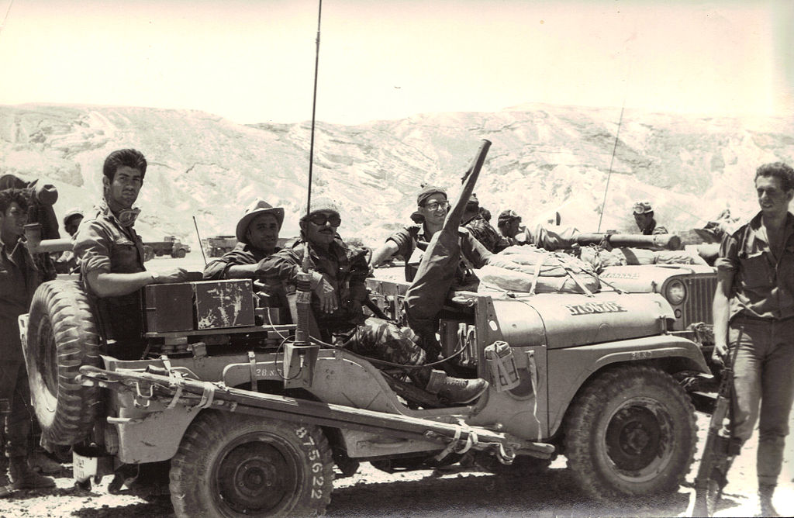
5. – 10. Juni 1967: Sechstage-Krieg
Raphi Rogel Namensnennung
Nach den ersten Stunden:
Weitgehende Zerstörung der ägyptischen und der syrischen Luftwaffe
(am Boden).

Slide 49
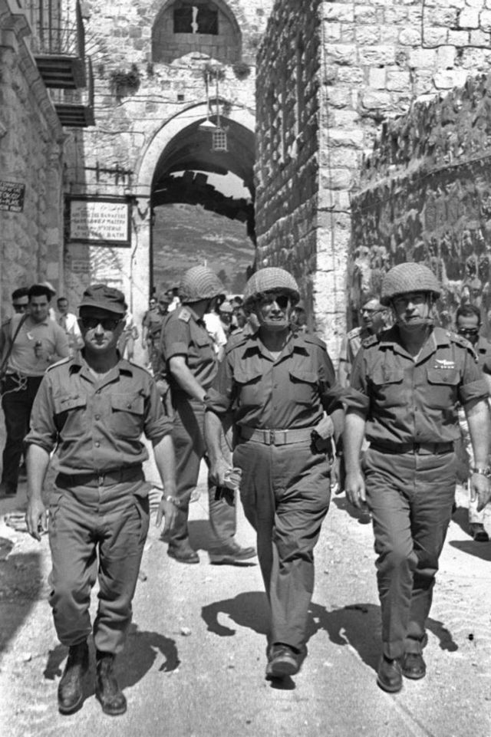
5. – 10. Juni 1967: Sechstagekrieg
Ilan Bruner CC-BY-SA 3.0
Mittwoch: Zurück in Ostjerusalem!

Slide 50
5. – 10. Juni 1967: Sechstage-Krieg
Godot13 CC-BY-SA 3.0
Mittwoch: Eroberung des Tempelberges

Slide 51
5-10 Juni 1967: Sechstage-Krieg
Psalm 126,1-3:
¹ Als der HERR das Schicksal Zions wendete,
da waren wir wie Träumende.
² Da wurde unser Mund voll Lachens,
und unsere Zunge voll Jubels;
da sagte man unter den Nationen:
Der HERR hat Grosses an ihnen getan!
³ Der HERR hat Grosses an uns getan!
Wir waren fröhlich!
Godot13 CC-BY-SA 3.0

Slide 52
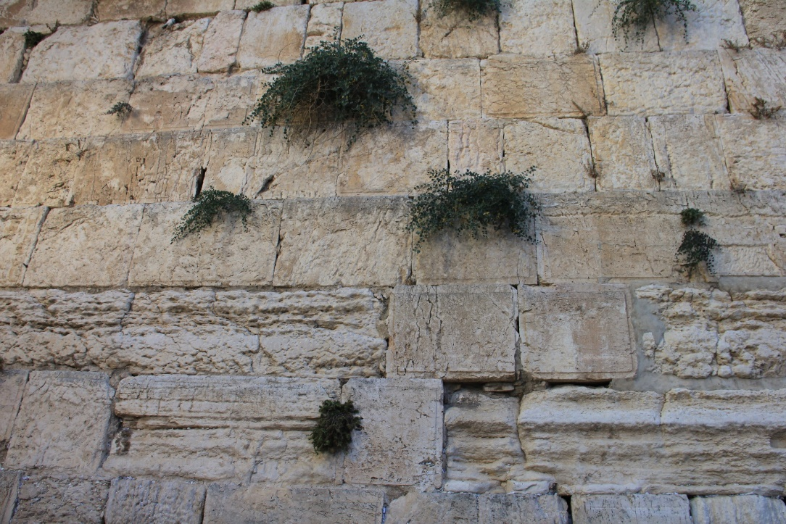
5-10 Juni 1967: Sechstage-Krieg
Zurück beim Tempel,
an der Klagemauer
Die Westmauer stellt ein Überrest der einstigen westlichen Stützmauer
des Zweiten Tempels dar.
RL

Slide 53
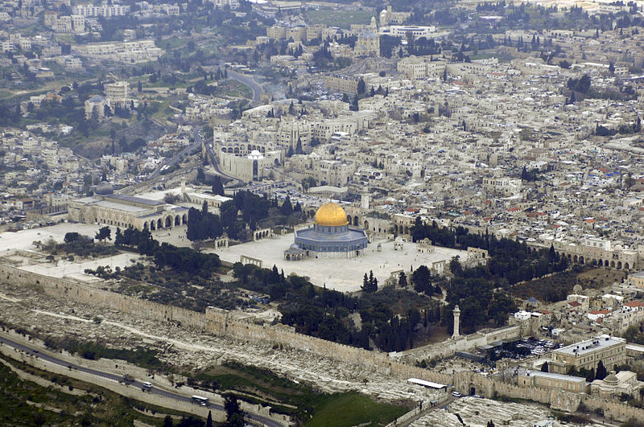
5-10 Juni 1967: Sechstage-Krieg
Nach 6 Tagen:
Eine Nation hatte überlebt.
Sonntag:
Ruhe an allen 3 Fronten.
Parade in Jerusalem
Godot13 CC-BY-SA 3.0

Slide 54
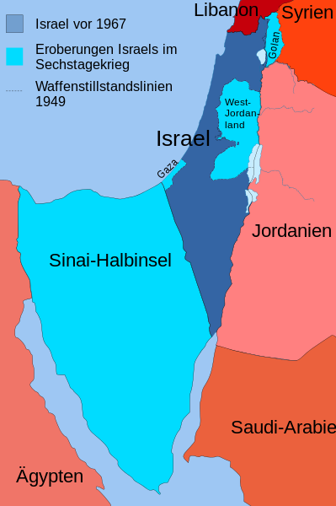
5. – 10. Juni 1967: Sechstagekrieg
Eroberung der Sinai-Halbinsel
Eroberung des Gazastreifens
Eroberung des Westjordanlandes
mit Ost-Jerusalem und dem Tempelberg
Eroberung der Golanhöhen
Hoheit CC-BY-SA 3.0

Slide 55
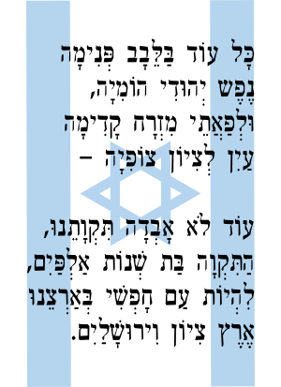
Die Landeshymne Israels
Solang im Herzen drinnen
sich eine jüd`sche Seel noch sehnt,
und vorwärts, hin nach Osten,
ein Aug´ nach Zion späht, solang ist uns`re Hoffnung nicht verlor`n,
die Hoffnung von zweitausend Jahr´, zu sein ein freies Volk in uns´rem Land, im Lande Zion und Jerusalem!
(Übersetzung: RL)
Oren neu dag CC 3.0 Namensnennung

Slide 56
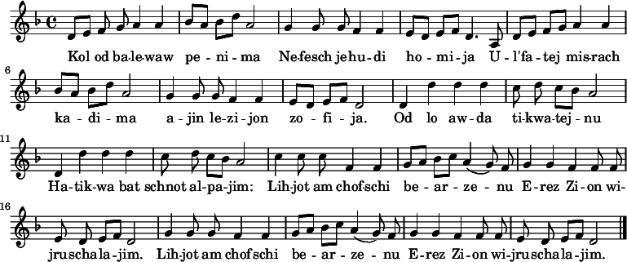
Die Landeshymne Israels: Ha-Tikwah

Slide 58
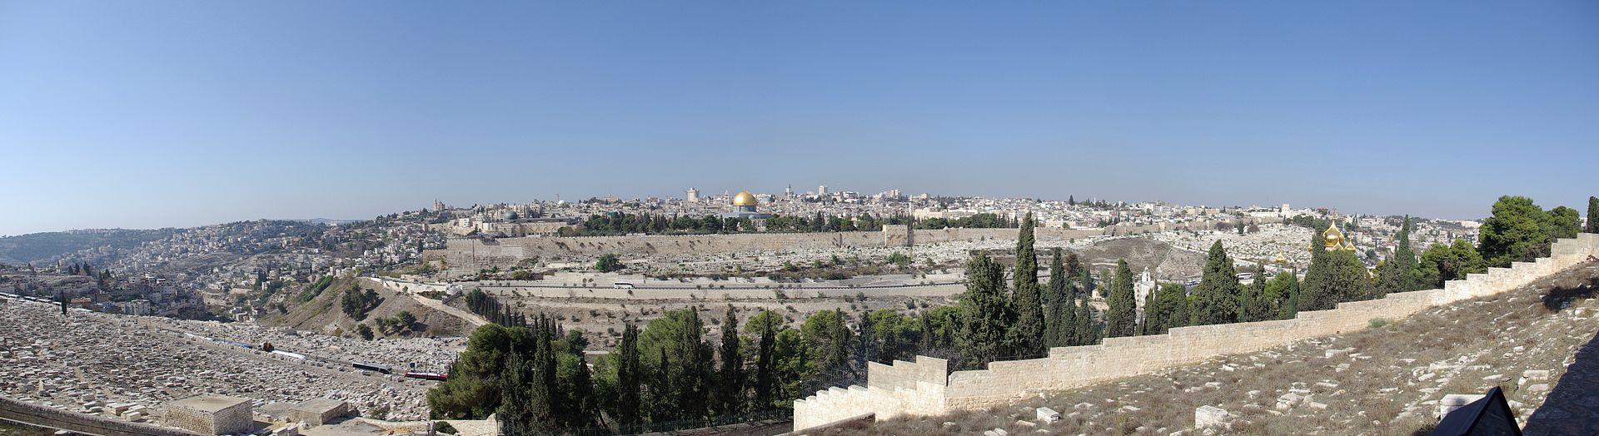
1967 – 2017:
50 Jahre Wiedervereinigung Jerusalems
FB
Psalm 122:
² Unsere Füße werden in deinen Toren stehen, Jerusalem!
³ Jerusalem, die du aufgebaut bist als eine fest in sich vereinigte Stadt, …

Slide 59

1967 – 2017:
50 Jahre Wiedervereinigung Jerusalems
FB
Psalm 122:
² Unsere Füße werden in deinen Toren stehen, Jerusalem!
³ Jerusalem, die du aufgebaut bist als eine fest in sich vereinigte Stadt, …

Slide 60
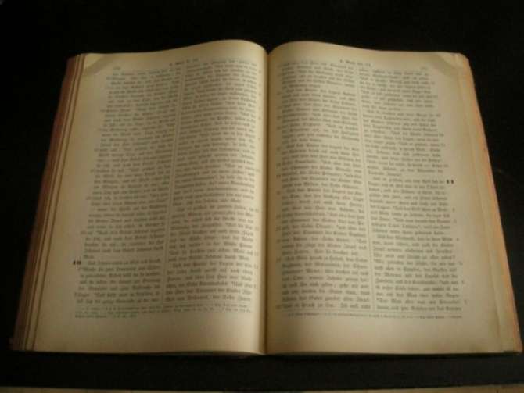
1967 – 2017
UNO kontra Bibel
≠
UNO
FB
Sacharja 2,12:
Gott spricht: «Wer euch [Israel] antastet, tastet meinen Augapfel an …»

Slide 61
1967 – 2017
UNO kontra Bibel
≠
UNO
FB
1. Mose 12,3:
³ Und ich will segnen die dich [Abraham/Israel] segnen, und wer dir flucht, den werde ich verfluchen!

Slide 62
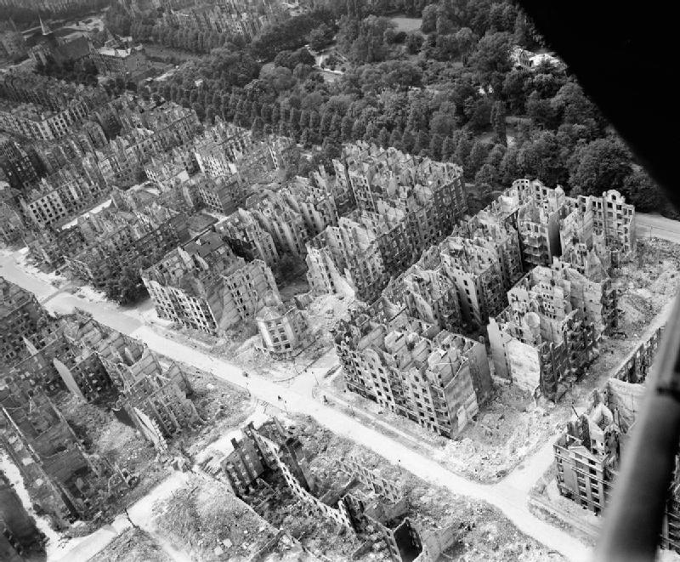
1967 – 2017
Nazis kontra Bibel
FB
1. Mose 12,3:
³ Und ich will segnen die dich segnen, und wer dir flucht, den werde ich verfluchen!

Slide 63
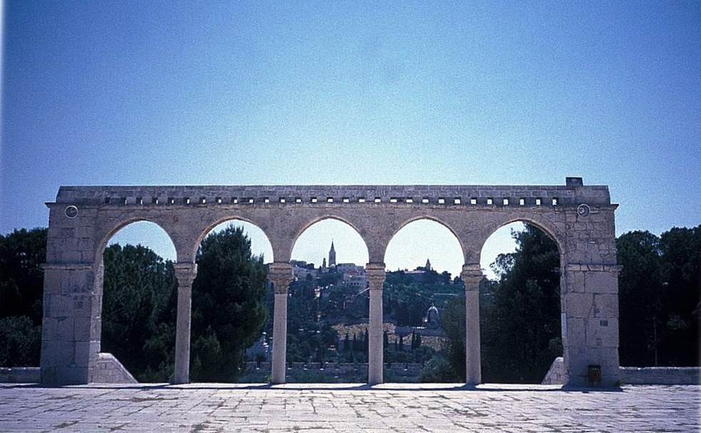
Die Wiederkunft Christi in Ost-Jerusalem
RL
Sacharja 14,3-4:
Und der HERR wird ausziehen und gegen jene Nationen streiten,
… Und seine Füsse werden an jenem Tag auf dem Ölberg stehen,
der vor Jerusalem gegen Osten liegt; …

Slide 64
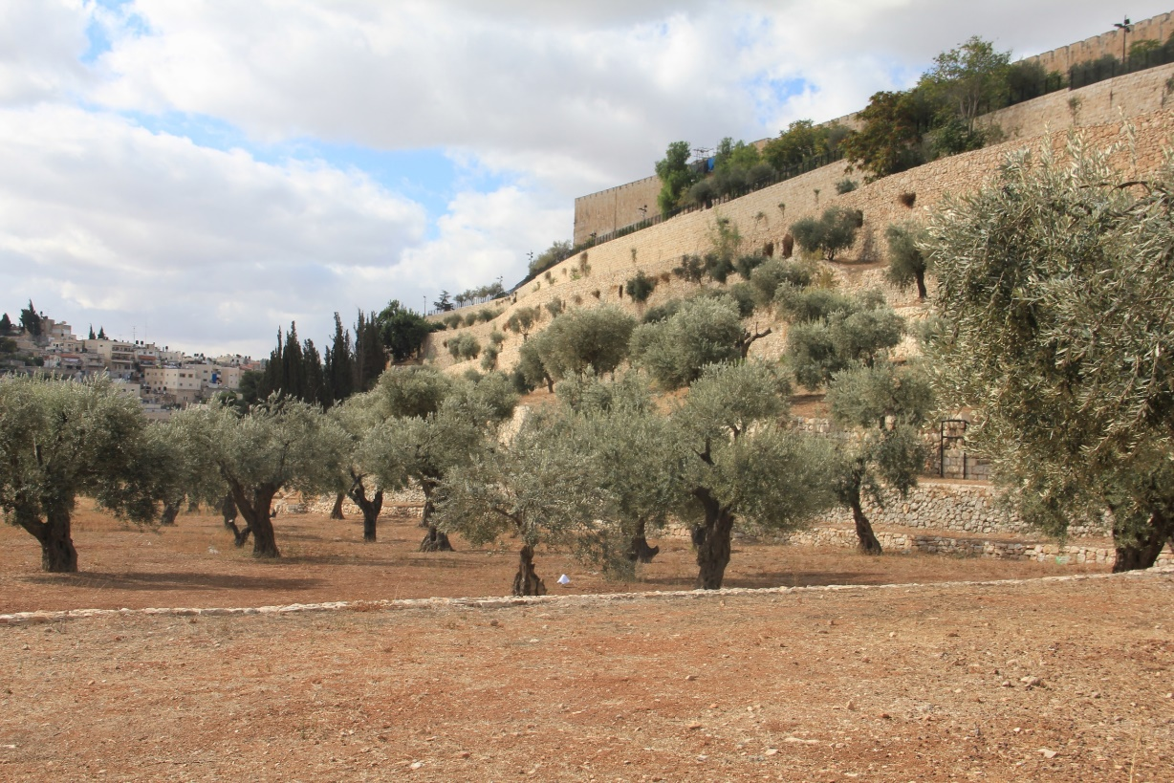
Das Endgericht im Tal Josaphat
Joel 3: ¹ Denn siehe, in jenen Tagen und zu jener Zeit, wenn ich das Schicksal Judas und Jerusalems wenden werde, ² dann werde ich alle Nationen versammeln und sie in das Tal Josaphat hinabführen; und ich werde dort mit ihnen rechten über mein Volk und mein Erbteil Israel, welches sie unter die Nationen zerstreut haben; ³ und mein Land haben sie geteilt, …
RL

Slide 65
Das Reich des Messias
FB
Sacharja 14,9:
Und der HERR wird König sein über die ganze Erde; …

Slide 66
Bildquellen und Lizenzen
GNU 1.2 or later
Genaue Information zur Lizenz GNU FDL :
http://en.wikipedia.org/wiki/Wikipedia:Text of_the_GNU_Free_Documentation_License
CCA
Genaue Information zur Lizenz Creative Commons :
http://en.wikipedia.org/wiki/Creative_Commons

Slide 67
FB = Freies Bild (public domain)
RL = Roger Liebi
Matthias Hempel ➔ Matthias Hempel, Kultur- und Begegnungszentrum DE-Reichenbach
Bibelzitate: Elberfelder 1905 (leicht rev. von RL)

